Slide 1
«Праздник Покров» во второй младшей группе «Весёлая семейка»

Slide 2
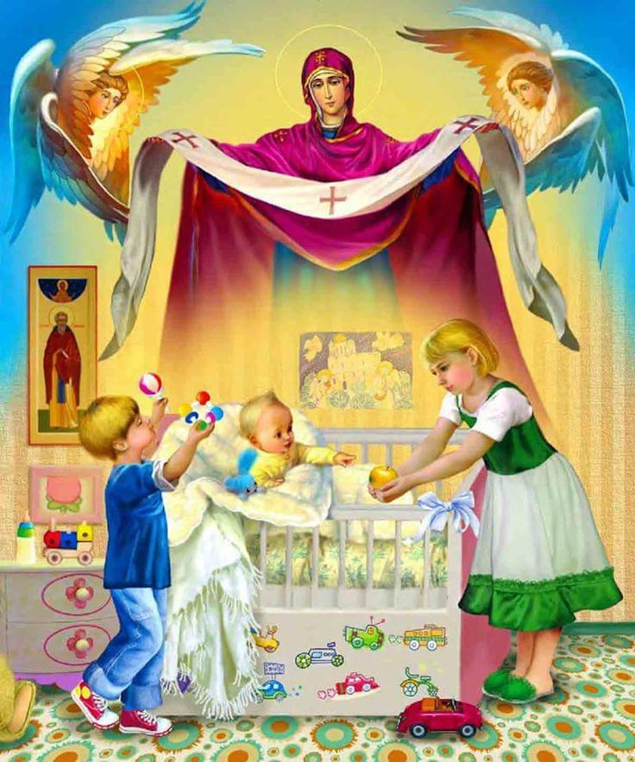
14 октября 2025г. в нашем детском саду прошло замечательное мероприятие: посиделки «Праздник Покров», посвящённое Покрову Пресвятой Богородицы. Ребята пригласили своих родителей, чтобы вместе порадоваться празднику.

Slide 3
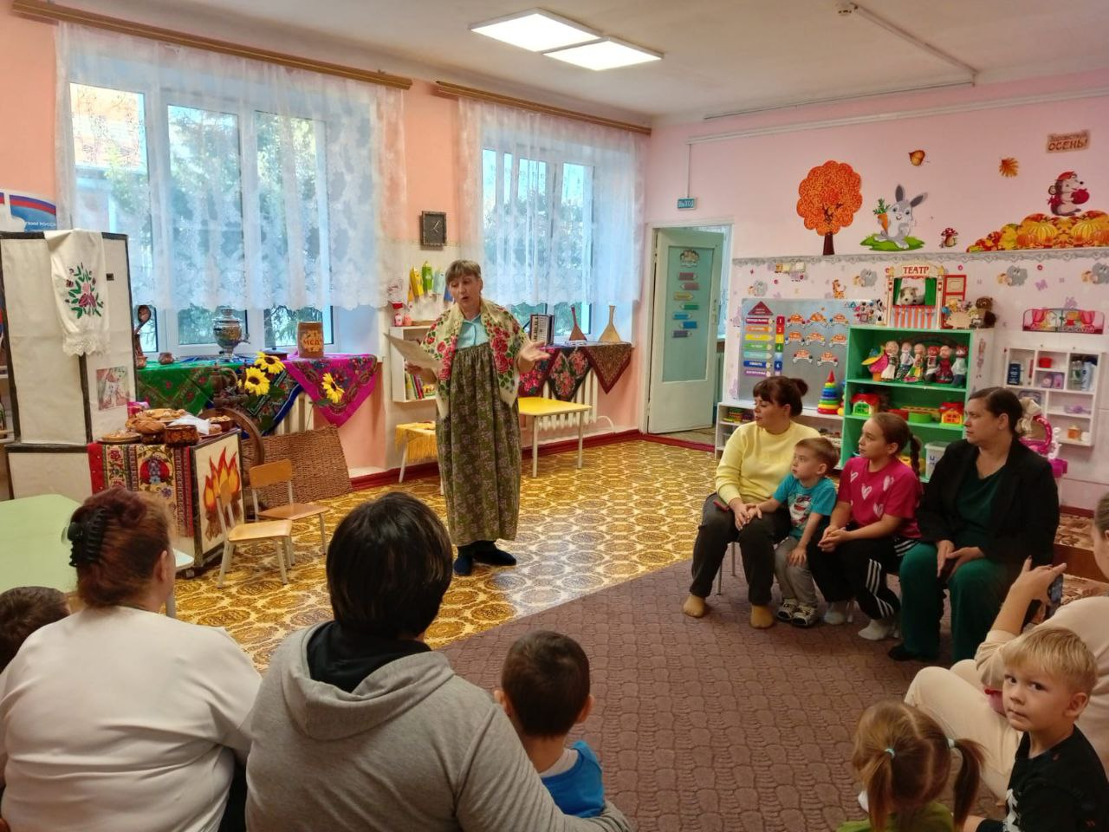
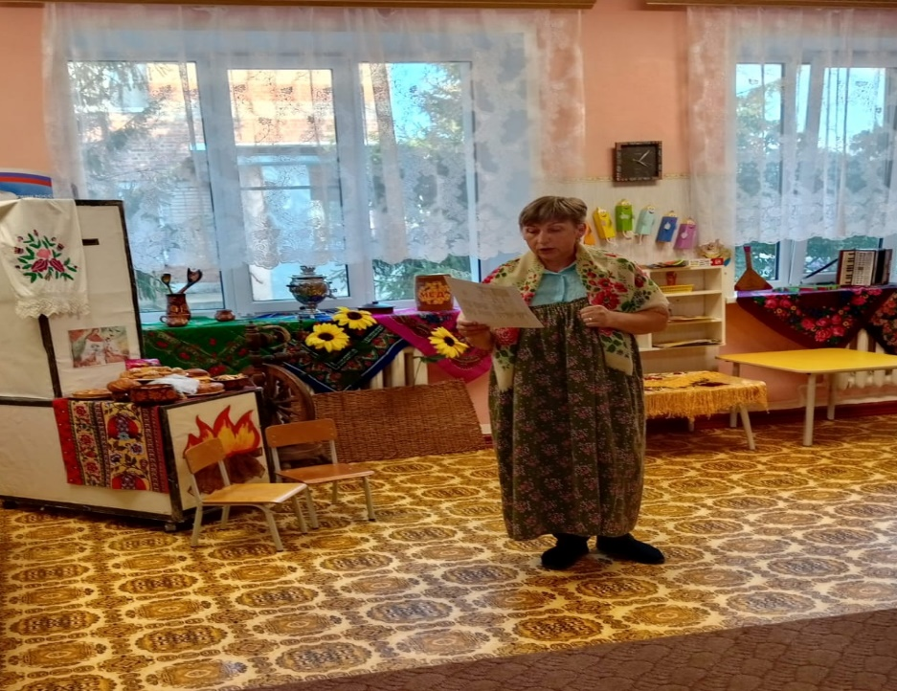
Рассказать об удивительном событии, как много веков назад во время службы в храме к молящимся явилась Пресвятая Богородица и распростерла над ними свое покрывало. Этим явлением Богородица показала людям, что Матерь Божия является нашей защитой и молит своего сына Иисуса Христа о спасении всех людей. С тех пор у христиан существует праздник Покрова Пресвятой Богородицы.

Slide 4
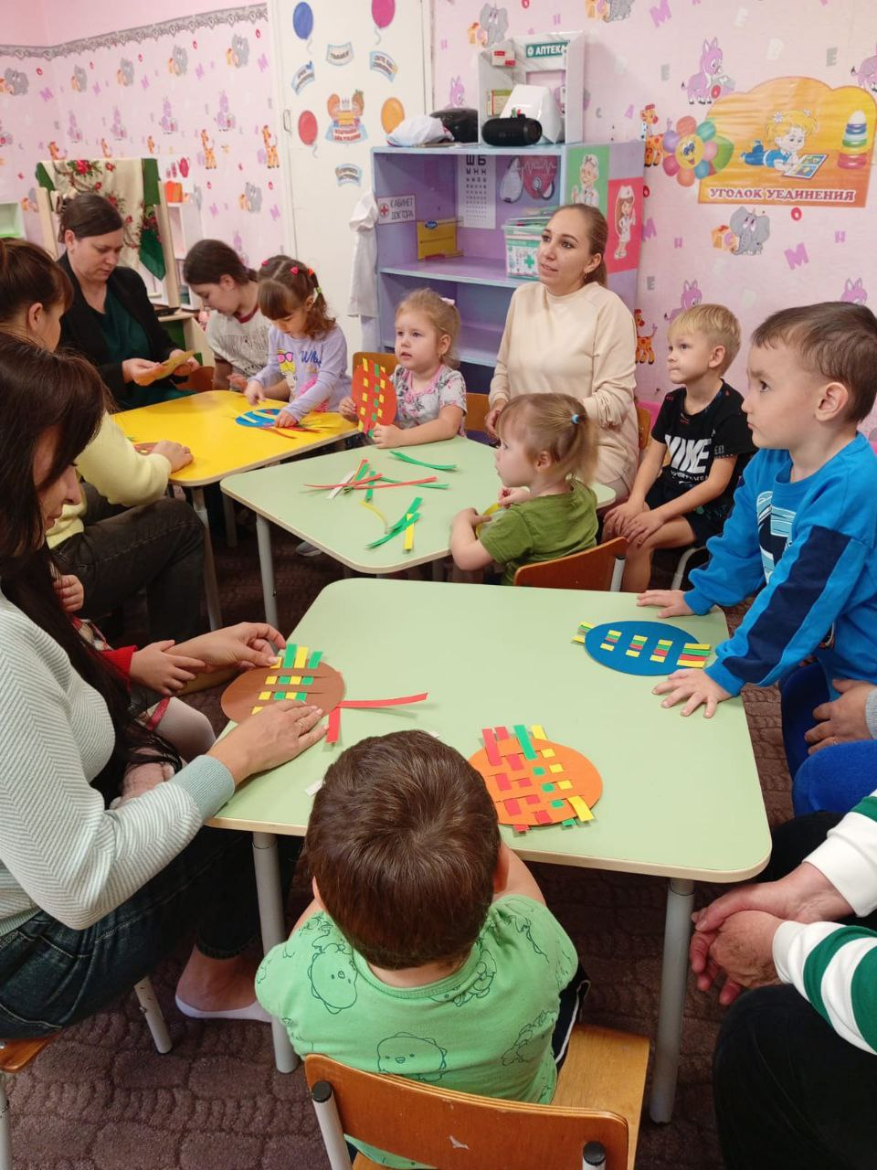
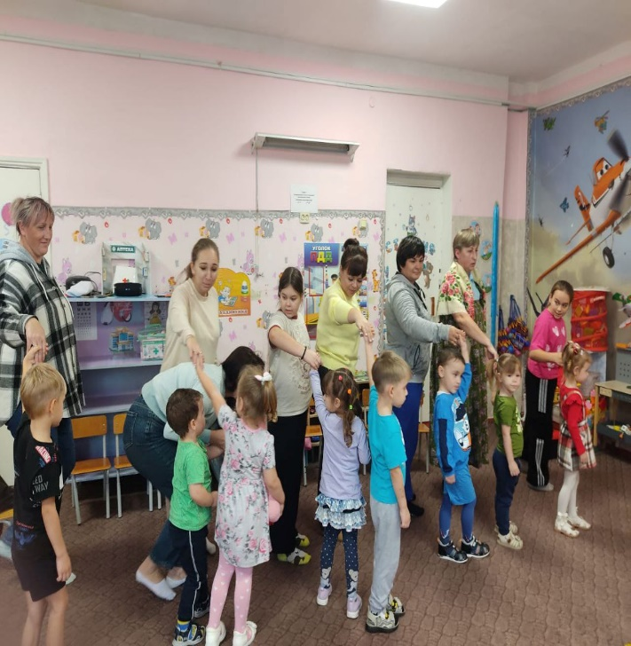
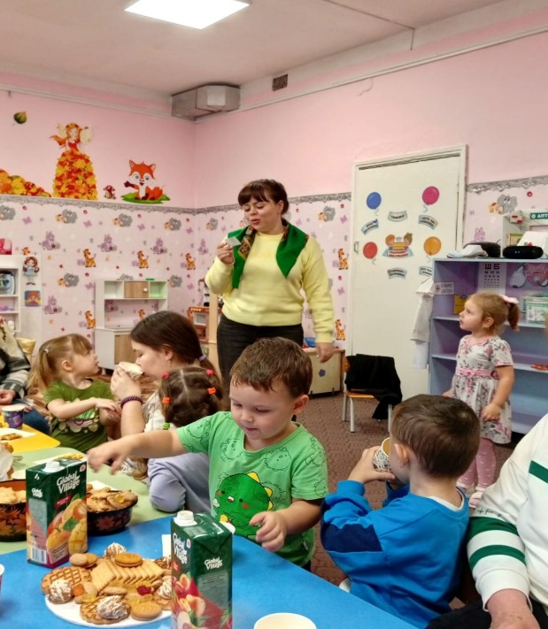
Дети и родители принимали активное участие в празднике: водили хороводы, плели ковры , отгадывали загадки про народные приметы.
Всем известно в старину любили петь частушки.
А какой праздник без частушек?
Приготовьте-ка ладошки, топайте-ка ножки,
Чтобы спели вам сейчас веселые частушки!

Slide 5

Для вас сегодня пели и плясали
На перекрестье жизненных дорог.
Святой Покров и Осень мы встречали
Любви и счастья! Да хранит вас Бог!
Еще раз с праздником вас светлым поздравляем
Желаем веру вам, любовь, мечту сберечь.
Здоровья крепкого, удачи мы желаем
Всем людям! И до новых встреч!!!

